Slide 1
Programmning and Mathmatical Thinking
Wonseok Jung

Slide 2
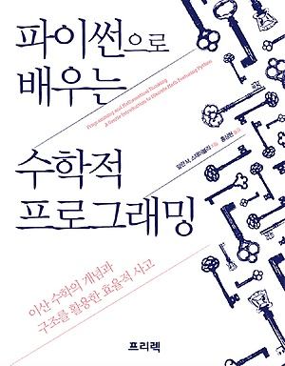
Introduction

Slide 3

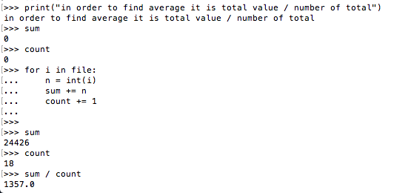
Basic example of Python
Measure and Record Everyday
Word File name :
”oberservations”
Average ??

Slide 4
Basic example of Python
Measure and Record Everyday
Word File name :
”oberservations”
Average ??

Slide 5

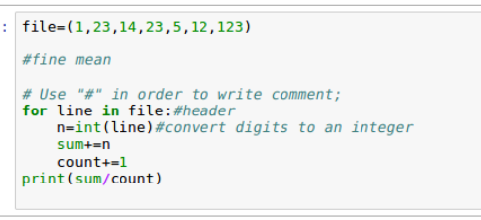

Statement
Python은 명령문의 Sequence라고 할 수 있다.

Slide 6

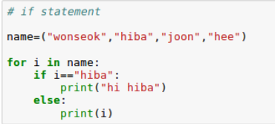
Conditional
명령문을 이용하여 제어 흐름을 바꿀수 있다.
If - statement

Slide 7
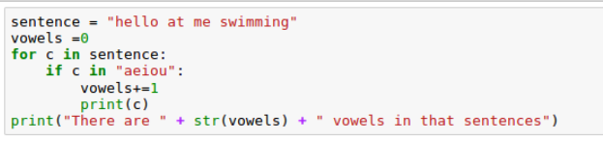

Iteration
프로그램의 흐름을 제어하는 또다른 방법?
For statement
Iteration

Slide 8
Practice
다음과 같이 프로그램 출력을 해보세요.
###### 7
###############15
###########11
그렇다면
###### 7
###############15
###############28
###########11
15이상의 숫자에는 #가 더이상 출력되지 않도록 어떻게 만들까요?

Slide 9
Programmning and Mathmatical Thinking
Wonseok Jung

Slide 10
Function

Slide 11
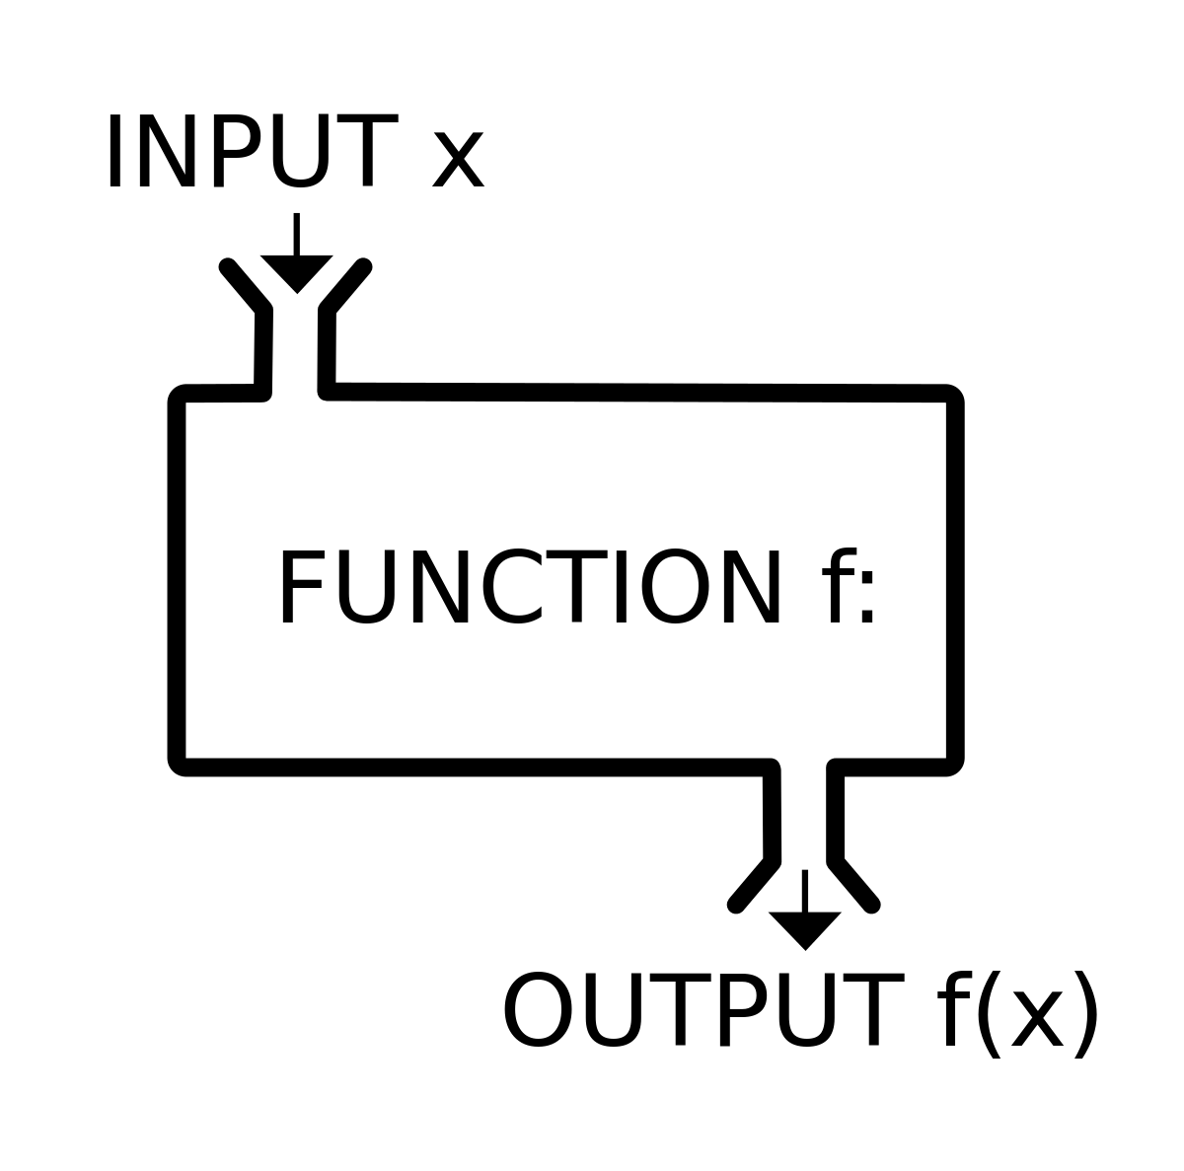
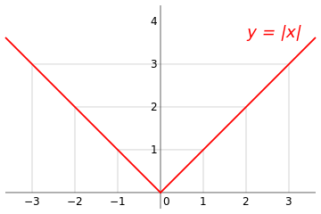
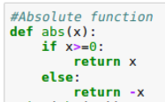
Function definition
Name
Parameter
Return statement
Notes:
함수 정의는 복합문 형태이다. 함수 정의의 헤더는 함수의 이름과 함수가 사용할 매개 변수 ( 파라메터)의 이름을 포함한다. 이 명령문을 실행하면 파이썬은 매개 변수 이름 같은 세부 사항뿐만 아니라 본문에 포함된 코드까지 함수 이름에 바인딩한다. 그러나 함수 정의 단계에서 본문이바로 실행되지는 않는다.
함수를 호출할 때 매개 변수의 이름은 인수 값에 바인딩 되어 함수로 전달하고 이 매개변수를 이용해서 함수의 본문이 실행된다

Slide 12
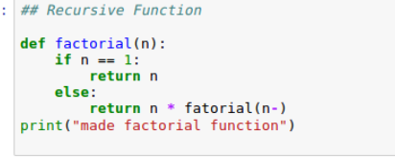



Recursive function
함수 자신을 다시 호출
함수가 그 함수의 일부로 정의
Notes:
함수 정의는 복합문 형태이다. 함수 정의의 헤더는 함수의 이름과 함수가 사용할 매개 변수 ( 파라메터)의 이름을 포함한다. 이 명령문을 실행하면 파이썬은 매개 변수 이름 같은 세부 사항뿐만 아니라 본문에 포함된 코드까지 함수 이름에 바인딩한다. 그러나 함수 정의 단계에서 본문이바로 실행되지는 않는다.
함수를 호출할 때 매개 변수의 이름은 인수 값에 바인딩 되어 함수로 전달하고 이 매개변수를 이용해서 함수의 본문이 실행된다

Slide 13


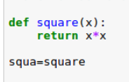
Function as value
파이썬에서 함수는 정수 문자와 같은 값이다.
함수를 또 다른 함수의 인수로 전달
해당 함수의 정의를 바인딩
Notes:
함수 정의는 복합문 형태이다. 함수 정의의 헤더는 함수의 이름과 함수가 사용할 매개 변수 ( 파라메터)의 이름을 포함한다. 이 명령문을 실행하면 파이썬은 매개 변수 이름 같은 세부 사항뿐만 아니라 본문에 포함된 코드까지 함수 이름에 바인딩한다. 그러나 함수 정의 단계에서 본문이바로 실행되지는 않는다.
함수를 호출할 때 매개 변수의 이름은 인수 값에 바인딩 되어 함수로 전달하고 이 매개변수를 이용해서 함수의 본문이 실행된다

Slide 14
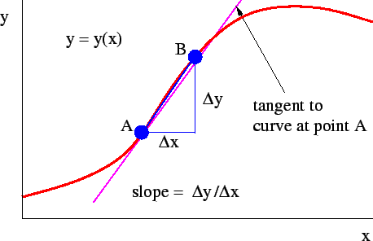

Function as value
Making Derivative
x로 시작하여 x가 dx만큼 이동하였을때 f의 변화율을 이동한 간격만큼 나눈값을 반환
f
x
dx + x
dx

Slide 15
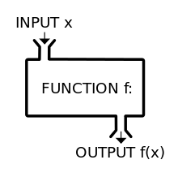
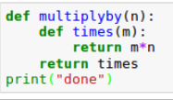
Function as value
함수가 또 다른 함수를 값으로 반환!

Slide 16
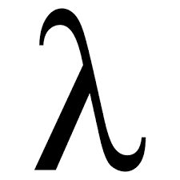
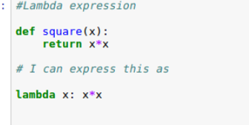

Lambda expression
In python…
함수를 값으로 갖는 식??
인수는 x이고 x*x 를 return하는 식
def square(x):
reutrn x*x
square = lambda x : x*x

Slide 17
Programmning and Mathmatical Thinking
Wonseok Jung

Slide 18
Tuple

Slide 19
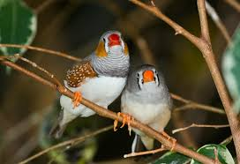

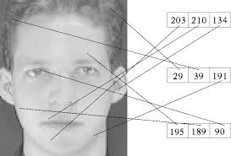
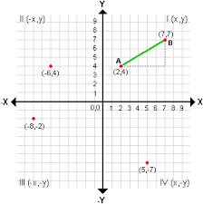
Pair and Tuple
Pair
ordered
Tuple!
Ordered triple
Ordered quadruple
Quintuple
Nth tuple
Notes:
페어는 어떤 두 가지가 그룹으로 묶인 것을 의미하며,
순서( 오더)는 첫번쨰와 두번째 요소의 차이를 만드는 것을 의미
첫번째 요소와 두번쨰 요소는 서로 다른 종류일 수도 있으며 다른 의미일 수도 있다. 어떤 경우에는 이 두가지를 구분하는 것이중요할 수도 있다.

Slide 20
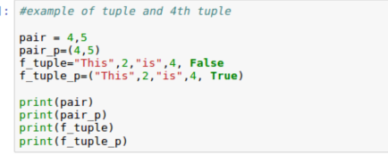
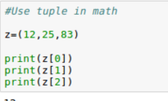

Tuple in python
Pair and n-tuple
In math
Notes:
페어는 어떤 두 가지가 그룹으로 묶인 것을 의미하며,
순서( 오더)는 첫번쨰와 두번째 요소의 차이를 만드는 것을 의미
첫번째 요소와 두번쨰 요소는 서로 다른 종류일 수도 있으며 다른 의미일 수도 있다. 어떤 경우에는 이 두가지를 구분하는 것이중요할 수도 있다.

Slide 21
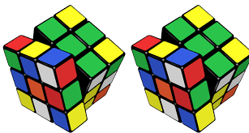
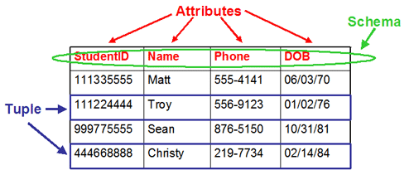
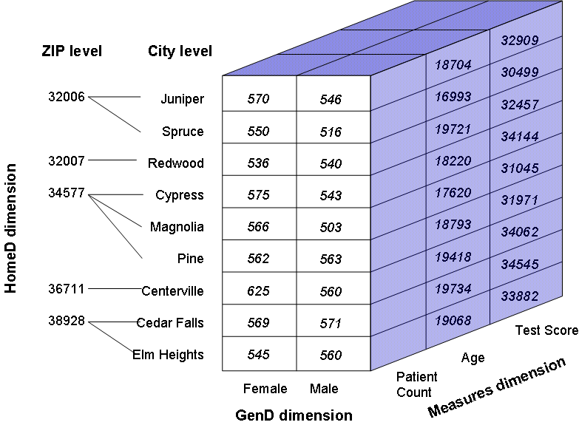
File and Database
File?
DataBase
Notes:
다양한 데이터를 가진 컴퓨터 파일들을 구성 요소의 개수가 같은, 서로 관련된 구성 요소를 가진 엔 튜플의 모임으로 구성되어 있다ㅡㅡㅡㅡㅡㅡㅡㅡㅡㅡㅡㅡㅡㅡㅡㅡㅡㅡㅡㅡㅡㅡㅡㅡㅡㅡㅡㅡㅡㅡㅡㅡㅡㅡㅡㅡㅡㅡㅡㅡㅡ
순서( 오더)는 첫번쨰와 두번째 요소의 차이를 만드는 것을 의미
첫번째 요소와 두번쨰 요소는 서로 다른 종류일 수도 있으며 다른 의미일 수도 있다. 어떤 경우에는 이 두가지를 구분하는 것이중요할 수도 있다.

Slide 22
Programmning and Mathmatical Thinking
Wonseok Jung

Slide 23
Sequence

Slide 24
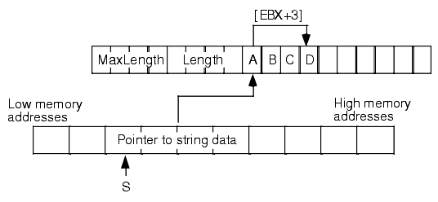
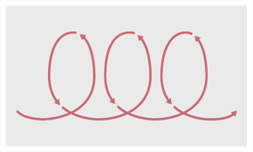

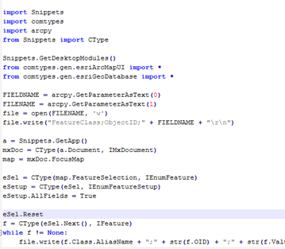
Sequence
Sequence?
Notes:
다양한 데이터를 가진 컴퓨터 파일들을 구성 요소의 개수가 같은, 서로 관련된 구성 요소를 가진 엔 튜플의 모임으로 구성되어 있다ㅡㅡㅡㅡㅡㅡㅡㅡㅡㅡㅡㅡㅡㅡㅡㅡㅡㅡㅡㅡㅡㅡㅡㅡㅡㅡㅡㅡㅡㅡㅡㅡㅡㅡㅡㅡㅡㅡㅡㅡㅡ
순서( 오더)는 첫번쨰와 두번째 요소의 차이를 만드는 것을 의미
첫번째 요소와 두번쨰 요소는 서로 다른 종류일 수도 있으며 다른 의미일 수도 있다. 어떤 경우에는 이 두가지를 구분하는 것이중요할 수도 있다.

Slide 25
Monoid
Monoid is pair (S,X)
Sequence
Sequence
S는 집합, X는 이항 연산자로 다음과 같은 조건을 만족한다. ( X 는 곱하기의 의미가 아닌 Operation의 의미이다.)
Sequence에 또 하나의 Sequence를 더한다 라고 표현
집합 S에 속한 모든 a,b에 대해 a X b가 정의되고 이 결과 또한 집합 S에 속한다.
집한 S에 속한 모든 a와 b,c 에 대해 (aXb)Xc a X(bXc)가 성립된다.
집한 S에 속항 원소 e 에 대해 집한 S에 속한 모든 a는 eXa aXe a가 성립한다.
0+n = n + 0
Example of Monoid
집합 S를 항등원이 e인 X연산에 대해서 모노이드 라고 한다
Notes:
다양한 데이터를 가진 컴퓨터 파일들을 구성 요소의 개수가 같은, 서로 관련된 구성 요소를 가진 엔 튜플의 모임으로 구성되어 있다ㅡㅡㅡㅡㅡㅡㅡㅡㅡㅡㅡㅡㅡㅡㅡㅡㅡㅡㅡㅡㅡㅡㅡㅡㅡㅡㅡㅡㅡㅡㅡㅡㅡㅡㅡㅡㅡㅡㅡㅡㅡ
순서( 오더)는 첫번쨰와 두번째 요소의 차이를 만드는 것을 의미
첫번째 요소와 두번쨰 요소는 서로 다른 종류일 수도 있으며 다른 의미일 수도 있다. 어떤 경우에는 이 두가지를 구분하는 것이중요할 수도 있다.

Slide 26



Sequence in Python
List display
List vs Tuple
,
Notes:
다양한 데이터를 가진 컴퓨터 파일들을 구성 요소의 개수가 같은, 서로 관련된 구성 요소를 가진 엔 튜플의 모임으로 구성되어 있다ㅡㅡㅡㅡㅡㅡㅡㅡㅡㅡㅡㅡㅡㅡㅡㅡㅡㅡㅡㅡㅡㅡㅡㅡㅡㅡㅡㅡㅡㅡㅡㅡㅡㅡㅡㅡㅡㅡㅡㅡㅡ
순서( 오더)는 첫번쨰와 두번째 요소의 차이를 만드는 것을 의미
첫번째 요소와 두번쨰 요소는 서로 다른 종류일 수도 있으며 다른 의미일 수도 있다. 어떤 경우에는 이 두가지를 구분하는 것이중요할 수도 있다.

Slide 27
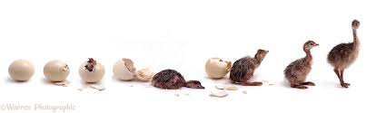

Higher-order-Function
Sequence에 대한 다양한 연산을 쉽게 처리
MAP
FILTER
REDUCE
1.Map
F(x)
Tuple
map(function, sequence)
Notes:
다양한 데이터를 가진 컴퓨터 파일들을 구성 요소의 개수가 같은, 서로 관련된 구성 요소를 가진 엔 튜플의 모임으로 구성되어 있다ㅡㅡㅡㅡㅡㅡㅡㅡㅡㅡㅡㅡㅡㅡㅡㅡㅡㅡㅡㅡㅡㅡㅡㅡㅡㅡㅡㅡㅡㅡㅡㅡㅡㅡㅡㅡㅡㅡㅡㅡㅡ
순서( 오더)는 첫번쨰와 두번째 요소의 차이를 만드는 것을 의미
첫번째 요소와 두번쨰 요소는 서로 다른 종류일 수도 있으며 다른 의미일 수도 있다. 어떤 경우에는 이 두가지를 구분하는 것이중요할 수도 있다.

Slide 28
Higher-order-Function -2
2.Filter
FILTER
REDUCE
1.Map
F(x)
True
Return
False
Not Return
filter(lambda x: x>0, (2,3,5,0,-1)
map(function, sequence)
out : (2,3,5)
Notes:
다양한 데이터를 가진 컴퓨터 파일들을 구성 요소의 개수가 같은, 서로 관련된 구성 요소를 가진 엔 튜플의 모임으로 구성되어 -=0987

Slide 29
Programmning and Mathmatical Thinking
Wonseok Jung

